Slide 1
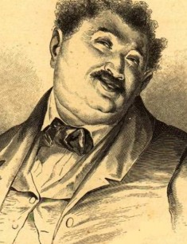
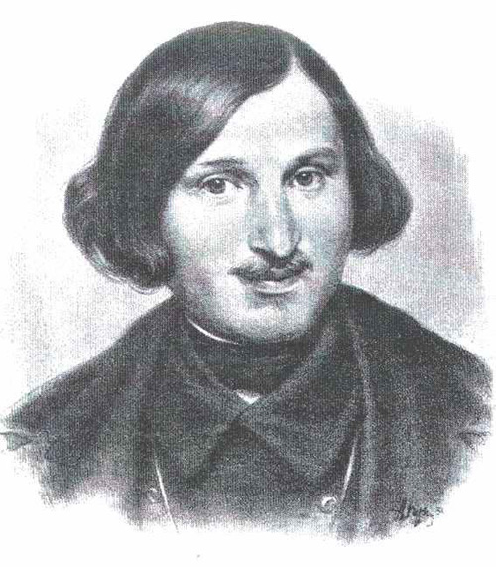
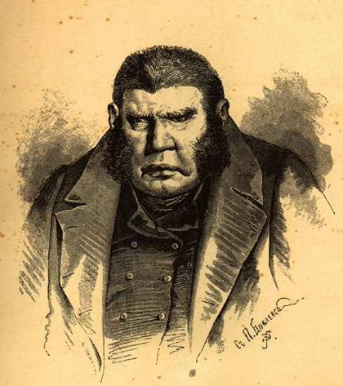
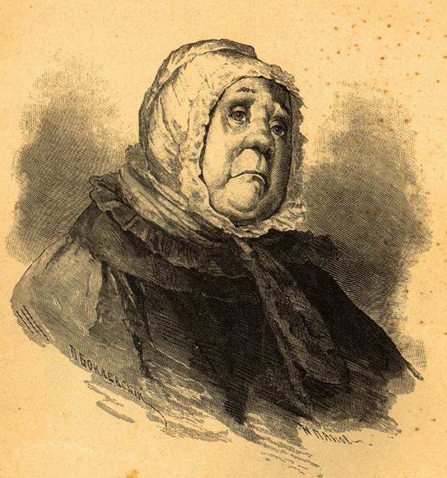
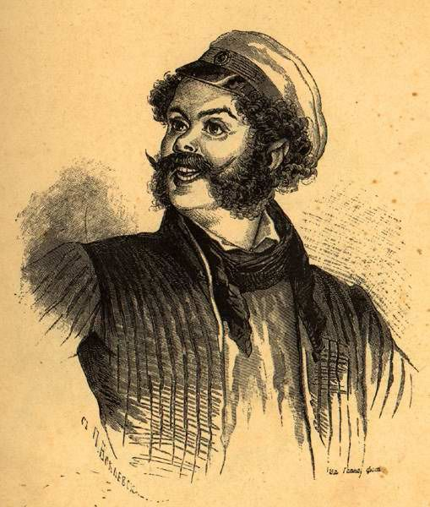
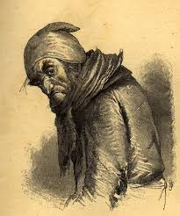
Н. В. Гоголь
Поэма «Мертвые души»
Образы помещиков

Slide 2
План:
♦ краткая характеристика помещика (описание внешности);
♦ описание усадьбы помещика;
♦ описание совместной трапезы (застолья) – чем и как угощают помещики Чичикова;
♦ как помещики реагируют на предложение Чичикова о продаже мертвых душ;
♦ дальнейшие действия помещиков.

Slide 3
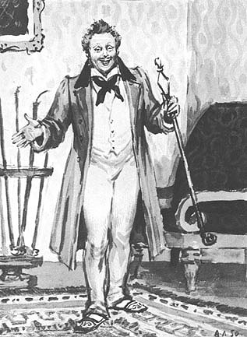
Манилов
Бесхозяйственный помещик, праздный мечтатель, живущий в мире своих грез – «рыцарь пустоты»

Slide 4
Говорящая фамилия
Манилов - от слов «манить, заманивать, обманывать»
Маниловщина - мечтательное и бездеятельное отношение к окружающему, беспочвенное благодушие

Slide 5
Портрет героя
«Был человек видный: черты лица были не лишены приятности, но в эту приятность, казалось, чересчур было передано сахару; в приемах и оборотах его было что-то заискивающее расположения и знакомства. Он улыбался заманчиво, был белокур, с голубыми глазами»

Slide 6
Усадьба
Бесхозяйственность и непрактичность: рядом с прекрасной мебелью стояли два кресла, «обтянутые просто рогожей», «щегольский подсвечник, из темной бронзы с тремя античными грациями» стоял на столе, а рядом с ним помещался «какой-то просто медный инвалид, хромой, свернувшийся на сторону и весь в сале».

Slide 7
Образ жизни
Свою жизнь проводит в полнейшей праздности. Отошел от всякого труда, даже не читает ничего: два года в его кабинете лежит книга, заложенная все на той же странице 14. Свое безделье скрашивает беспочвенными мечтами и бессмысленными «прожектами», вроде постройти подземного хода от дома, каменного моста через пруд.

Slide 8
Отношение к ведению хозяйства
У него «довольно пусто в кладовой», приказчик и ключница – воры, слуги – «нечистоплотны и пьяницы», а «вся дворня спит немилосердным образом и повесничает все остальное время».

Slide 9
Характеристика
Восторженная наивность и мечтательность, беспечность «бескорыстного философа», глупость, несамостоятельность и боязливость. Нет никаких живых интересов. Хозяйством он не занимается, он даже не может сказать, умирали ли у него крестьяне со времени последней ревизии.

Slide 10
Вместо настоящего чувства – «приятная улыбка», приторная любезность;
вместо мысли – какие-то бессвязные, глупые размышления;
вместо деятельности – или пустые мечты, или такие результаты его «труда», как «горки выбитой из трубки золы, расставленные не без старания очень красивыми рядками»

Slide 11
Положительные черты характера Манилова трансформировались в общественный порок
(бездумная мечтательность, доброта и стремление удружить перерождаются в пустословие и приторную слащавость)

Slide 12
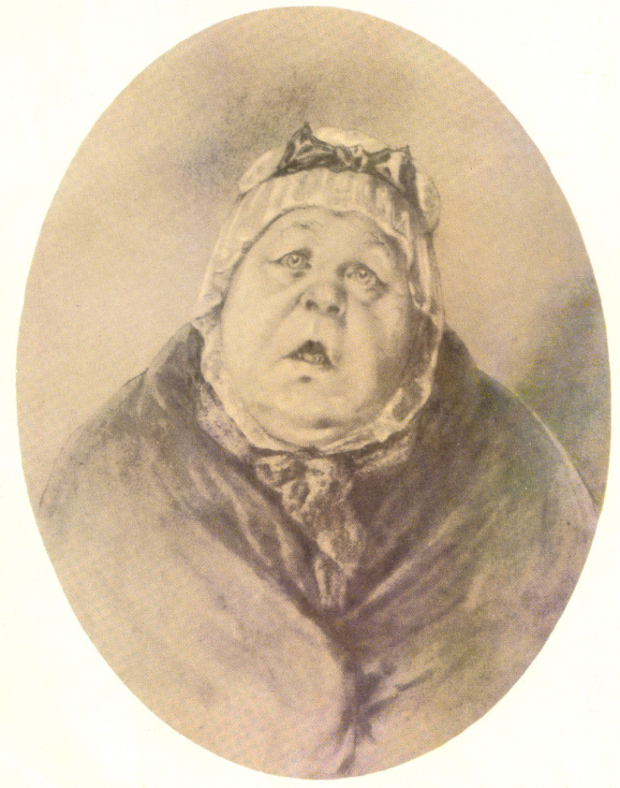
Настасья Петровна Коробочка
«… Вошла хозяйка, женщина пожилых лет, в каком-то спальном чепце, надетом наскоро, с фланелью на шее…»
Мелочная скопидомка

Slide 13
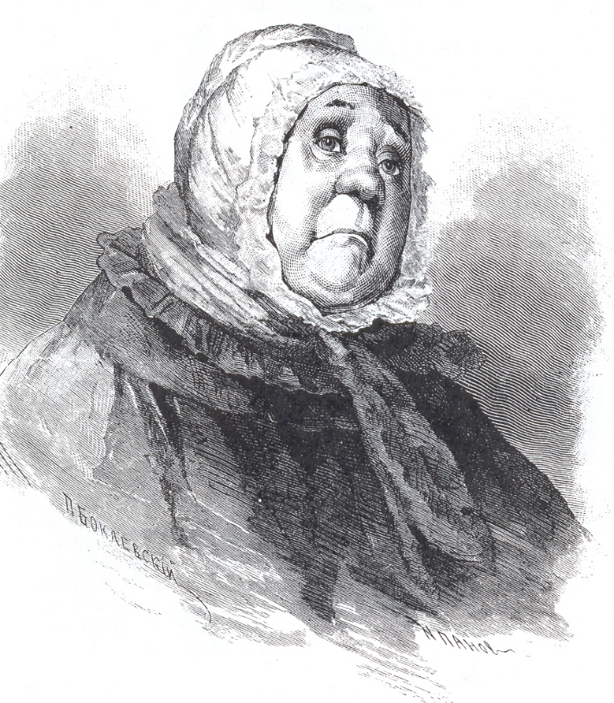
Характеристика
«…Одна из тех матушек, небольших помещиц, которые плачутся на неурожаи, убытки и держат голову несколько набок, а между тем набирают понемногу деньжонок в пестрядевые мешочки, размещенные по ящикам комода.» Типичная мелкая помещица – владелица 80 душ крепостных. Домовитая хозяйка.

Slide 14
Усадьба
«Хорошая деревенька», двор полон всякой птицы, имеются «просторные огороды с капустой, луком, картофелем, свеклой и прочим хозяйственным овощем», есть «яблони и другие фруктовые деревья»

Slide 15
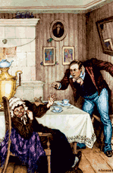
Образ жизни
Умственный кругозор крайне ограничен. Тупость, невежественность, суеверие, страсть к наживе. Боится «продешевить» при продаже. Все «новое» пугает ее.

Slide 16
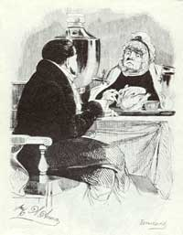
Хозяйственность, предусмотрительность, практичность → мелочное преследование эгоистичных целей, «дубинноголовая» ограниченность.

Slide 17
Ноздрев
Безалаберный прожигатель жизни, бесшабашный враль, мот и шулер.

Slide 18
Портрет лихого кутилы сатиричен и саркастичен одновременно. “Это был среднего роста, очень недурно сложенный молодец с полными румяными щеками... Здоровье, казалось, так и прыскало с лица его”. Впрочем, Чичиков замечает, что один бакенбард был у Ноздрева меньше и не так густ, как другой (результат очередной драки). Страсть к вранью и карточной игре во многом объясняет то, что ни на одном собрании, где присутствовал Ноздрев, не обходилось без “истории”. Жизнь помещика абсолютно бездуховна. В кабинете “не было заметно следов того, что бывает в кабинетах, то есть книг или бумаги; висели только сабля и два ружья...” Разумеется, хозяйство Ноздрева развалено. Даже обед состоит из блюд, которые пригорели или, напротив, не сварились.

Slide 19
Образ Ноздрева не менее типичен, чем образ Манилова или Коробочки. Гоголь пишет: “Ноздрев долго еще не выведется из мира. Он везде между нами и, может быть, только ходит в другом кафтане; но легкомысленно непроницательны люди, и человек в другом кафтане кажется им другим человеком”.

Slide 20
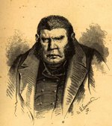
Собакевич
Прижимистый и упрямый хозяин, оскотинившийся кулак.

Slide 21
Недюжинная сила, крепость натуры → человеконенавистничество, желание получать выгоду везде, где только открывается возможность.

Slide 22
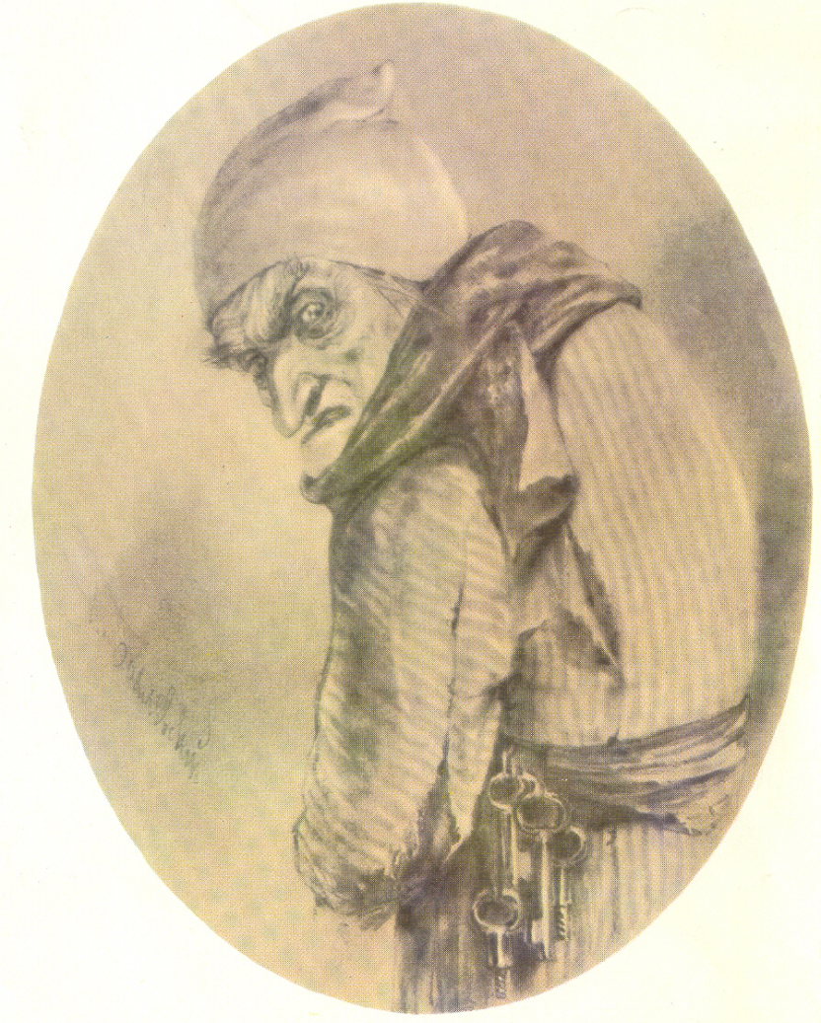
Плюшкин
Скряга, доведший свое имение и крестьян до полного разорения, «прореха на человечестве».

Slide 23
Предельная степень человеческого падения запечатлена Гоголем в образе богатейшего помещика губернии (более тысячи крепостных) Плюшкина. Биография персонажа позволяет проследить путь от “бережливого” хозяина к полусумасшедшему скряге. “А ведь было время, когда он... был женат и семьянин, и сосед заезжал к нему пообедать... навстречу выходили две миловидные дочки... выбегал сын... Сам хозяин являлся к столу в сюртуке... Но добрая хозяйка умерла, часть ключей, а с ними мелких забот перешла к нему. Плюшкин стал беспокойнее и, как все вдовцы, подозрительнее и скупее”. Вскоре семья полностью распадается, и в Плюшкине развиваются невиданные мелочность и подозрительность. “...

Slide 24
Итог
Таким образом, помещиков в “Мертвых душах” объединяют общие черты: праздность, пошлость, духовная пустота. Однако Гоголь не был бы великим писателем, если бы ограничился лишь “социальным” объяснением причин духовной несостоятельности персонажей. Он действительно создает “типические характеры в типических обстоятельствах”, но “обстоятельства” могут заключаться и в условиях внутренней, психической жизни человека.

